Slide 1
A Zalai innovatív foglalkoztatási paktum Elért eredményei Pácsonyi Imre alelnök Zala Megyei Önkormányzat

Slide 2
Zalai innovatív foglalkoztatási paktum
Megvalósítás időtartama: 2017.01.01 - 2021.06.30.
többlettámogatás: 2022.05.31.
Költségvetése: 962.991.790 Ft 1.102.991.790Ft
Támogatás intenzitás: 100%
Területi hatálya: Zala megye (kivéve Nagykanizsa, Zalaegerszeg)
Paktum szervezet tagjai: 31

Slide 3
Elért eredmények
630 fő elérése, számukra munkaerő-piaci szolgáltatások biztosítása: 773 fő bevonásra került, ebből munkaerő-piaci tanácsadásban 199 fő részesült
232 fő foglalkoztatása, 40 fő önfoglalkoztatásának támogatása: 403 fő foglalkoztatása, 85 fő önfoglalkoztatásba vonása megtörtént
112 fő képzése: 112 fő bevonásra került

Slide 4
TERV-TÉNY
Indikátorok | Eredeti célérték | Teljesült érték | Teljesítés
A munkaerőpiaci programban résztvevők száma (PO25) | 630 | 773 | 123 %
A foglalkoztatási paktum keretében álláshoz jutók száma (PR25) | 276 | 478 | 173 %
A foglalkoztatási paktum keretében álláshoz jutók száma közül a támogatás után hat hónappal állással rendelkezők száma (PR26) | 177 | 372 | 210 %

Slide 5
Célcsoport

Slide 6
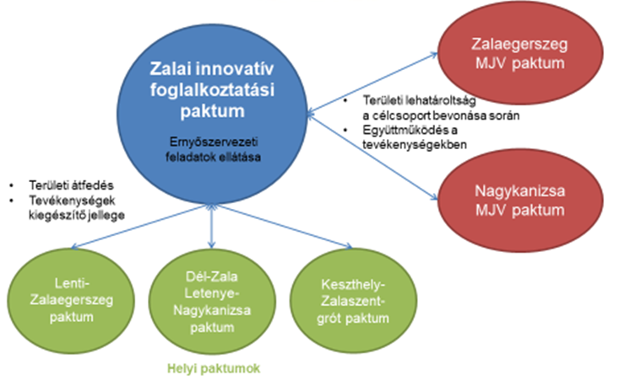
Konzorciumi együttműködés - Zala megyei önkormányzat
Paktumiroda működtetése
Foglalkoztatási stratégia és akcióterv kidolgozása, évente felülvizsgálat
Helyi termékfejlesztés koordinálása
Nyilvánosság biztosítása
Ernyőszervezeti feladatok ellátása

Slide 7
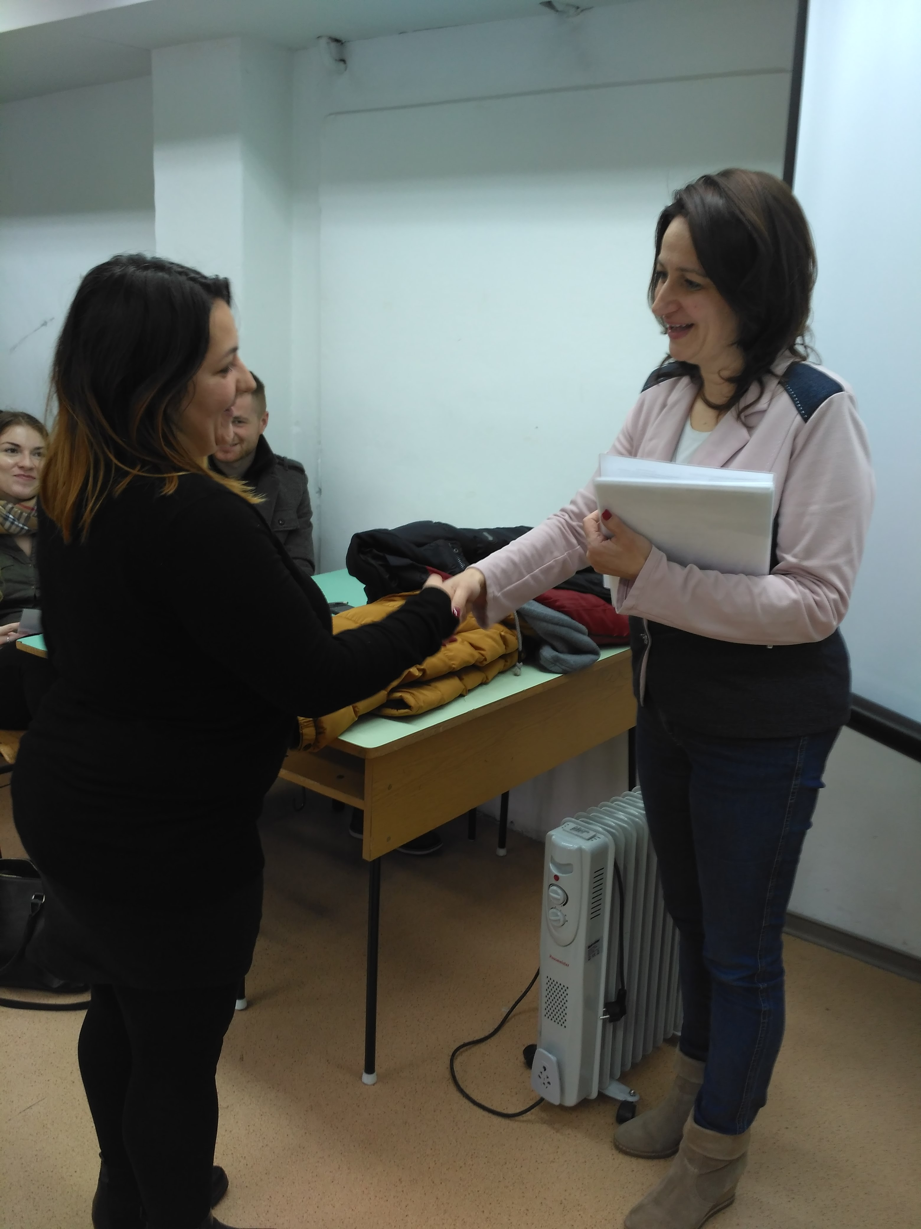
Konzorciumi együttműködés - Zala megyei Kormányhivatal
Képzési, foglalkoztatási támogatások koordinációja
Támogatások folyósítása
Célcsoportot érintő munkaerő-piaci tevékenységek biztosítása

Slide 8
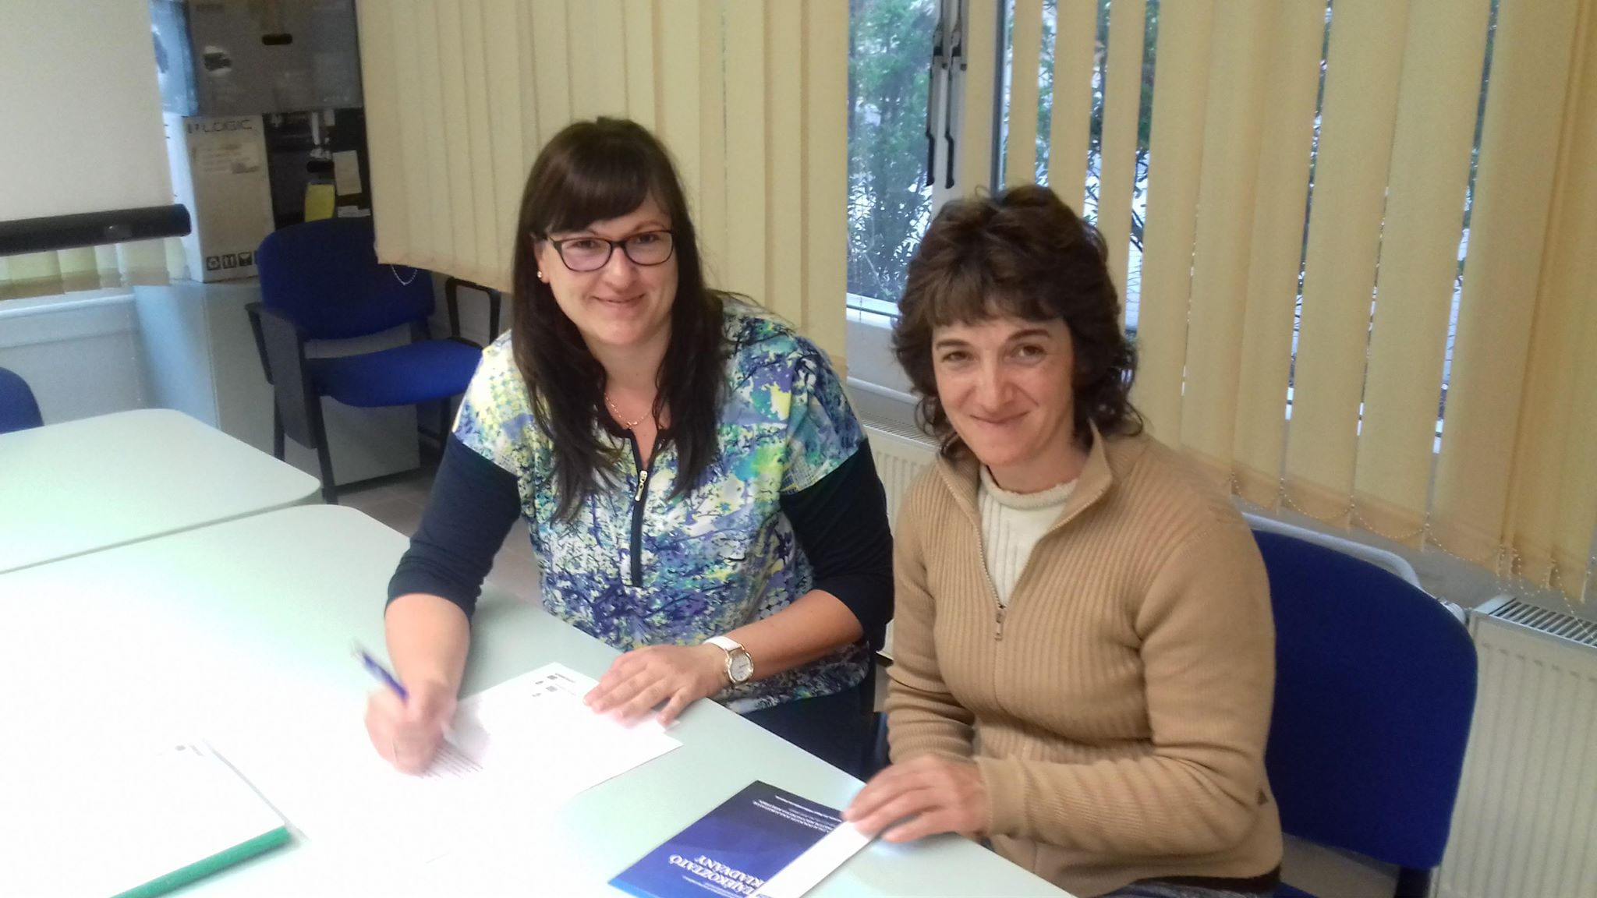
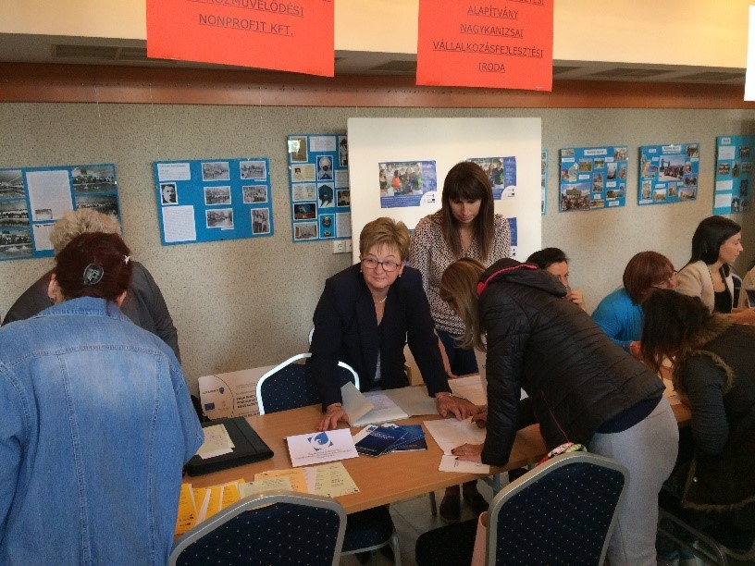
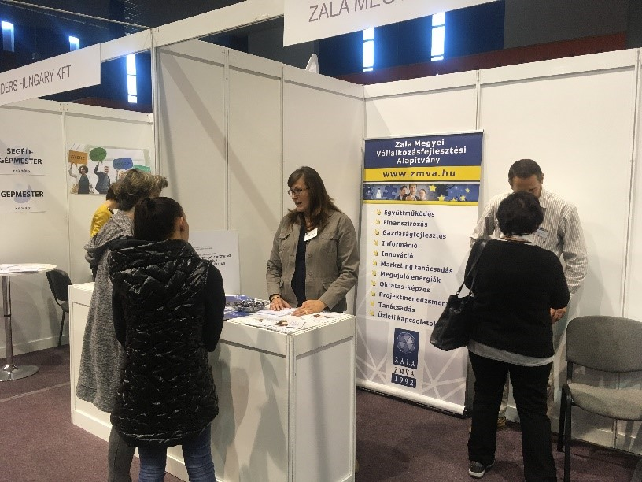
Konzorciumi együttműködés - Zala megyei Vállalkozásfejlesztési alapítvány
Munkaerőpiaci tanácsadás
Mentori szolgáltatás és paktum inkubáció biztosítása
Pályaorientációs tanácsadás
Önfoglalkoztatásra való felkészítés
KKV és mikrovállalkozási munkacsoportok vezetése

Slide 9
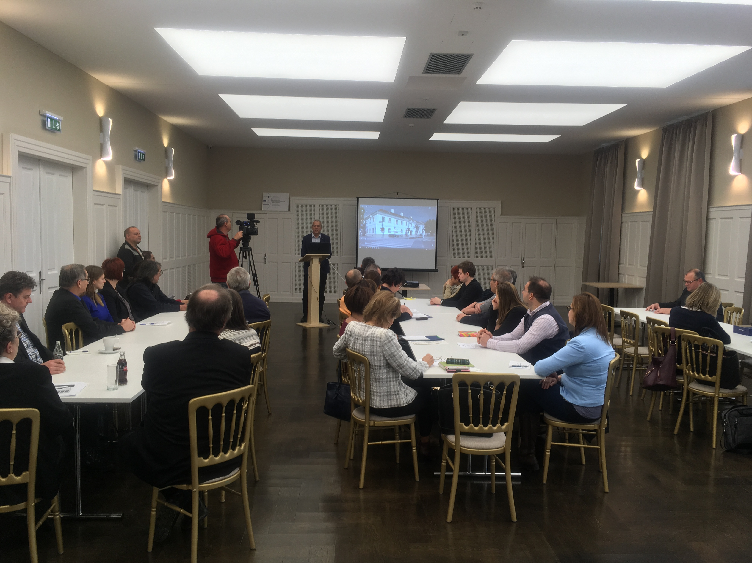
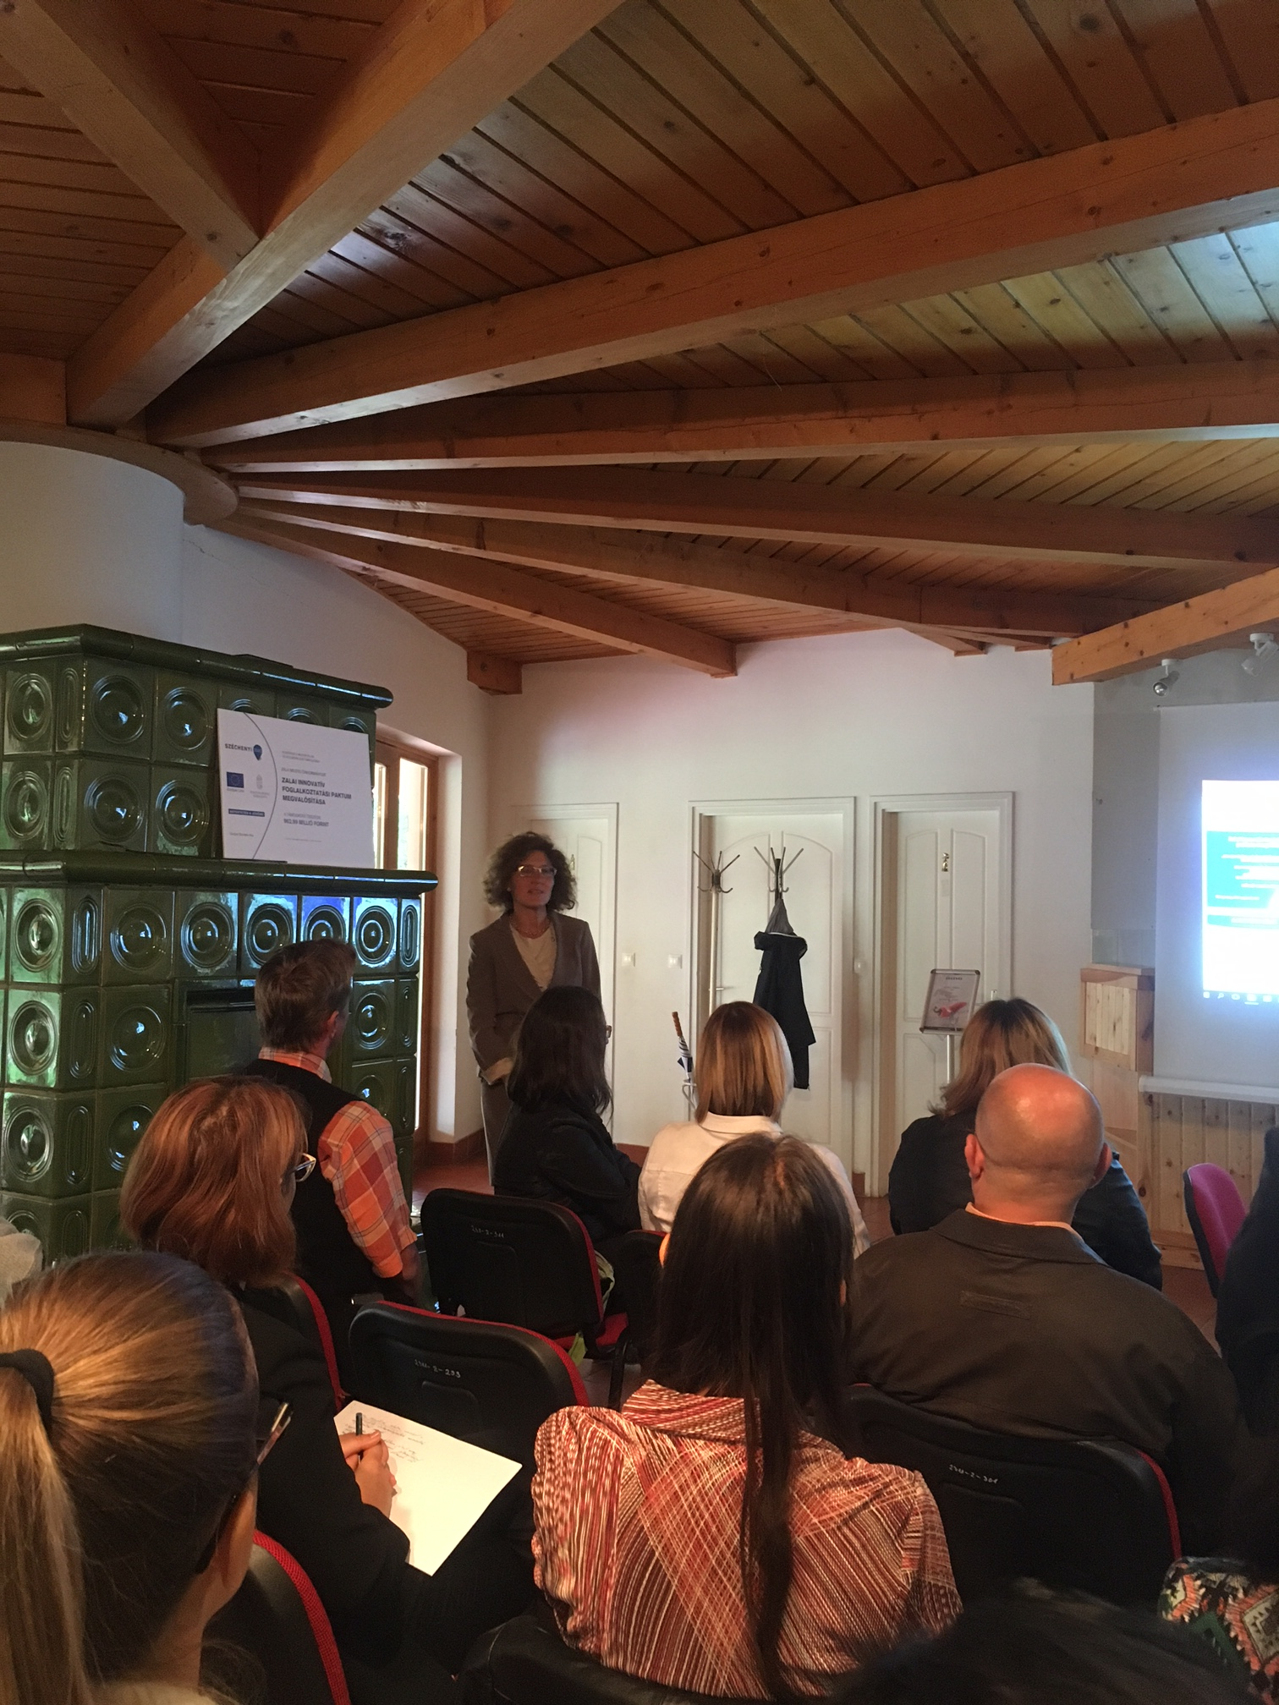
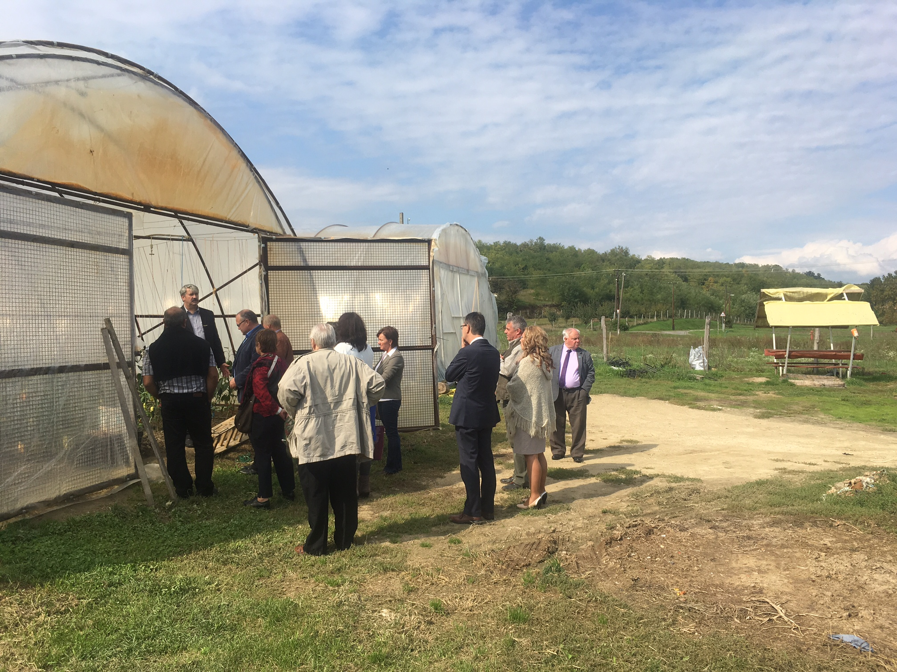
Konzorciumi együttműködés - Zala megyei Önkormányzati hivatal
Menedzsment szervezet biztosítása
Turizmus, szociális gazdaság és helyi termék munkacsoportok vezetése

Slide 10
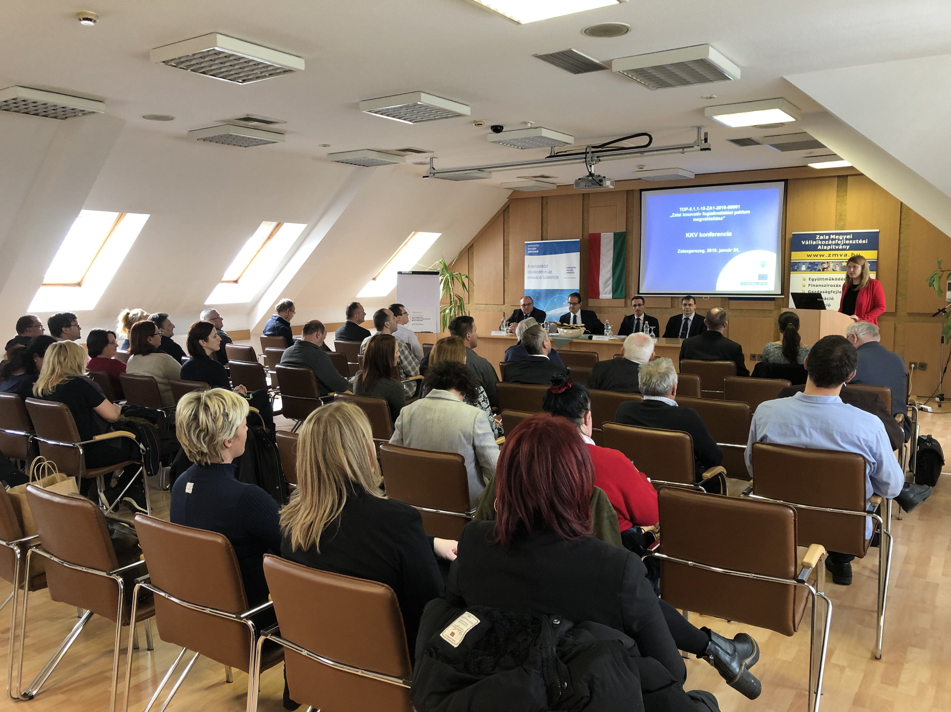
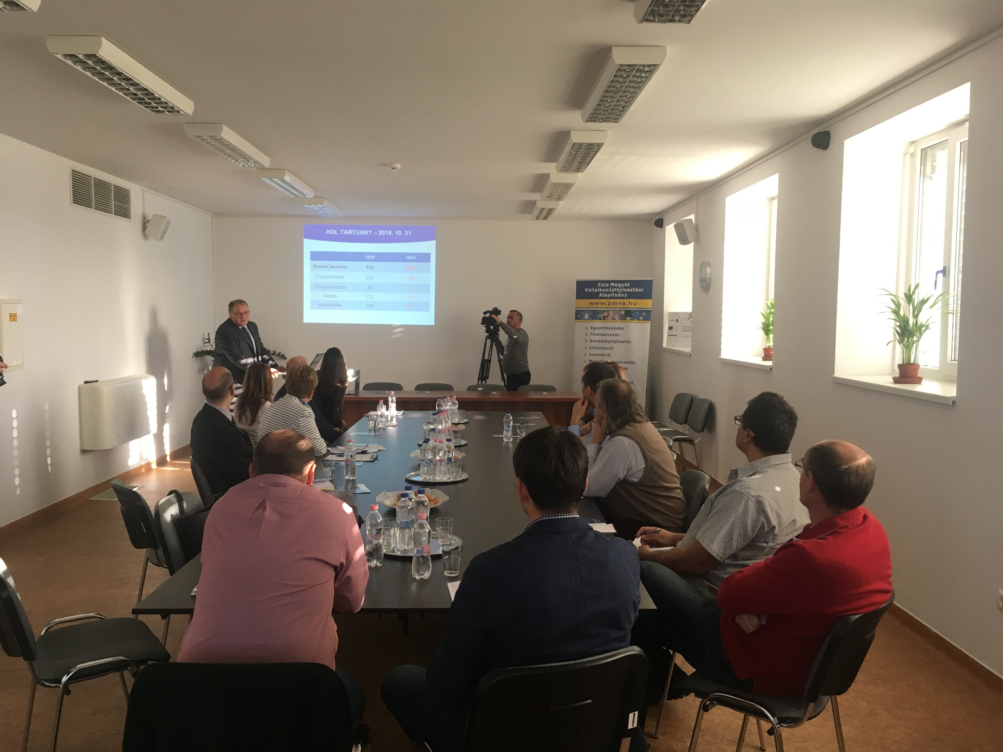
Konzorciumi együttműködés - Zala megyei Területfejlesztési ügynökség
Hálózati munkacsoport találkozók, konferenciák szervezése

Slide 11
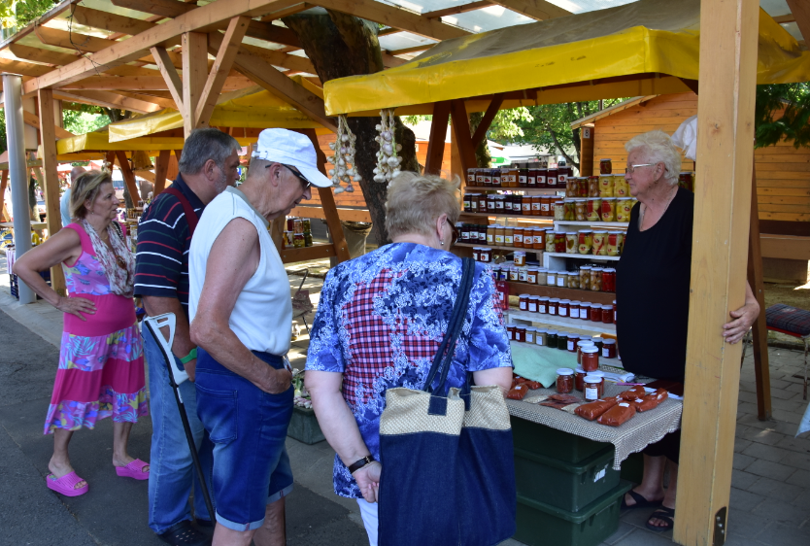
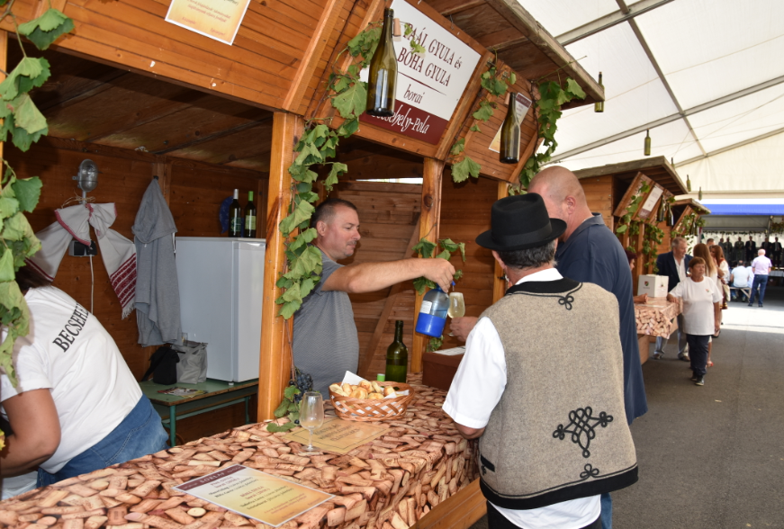
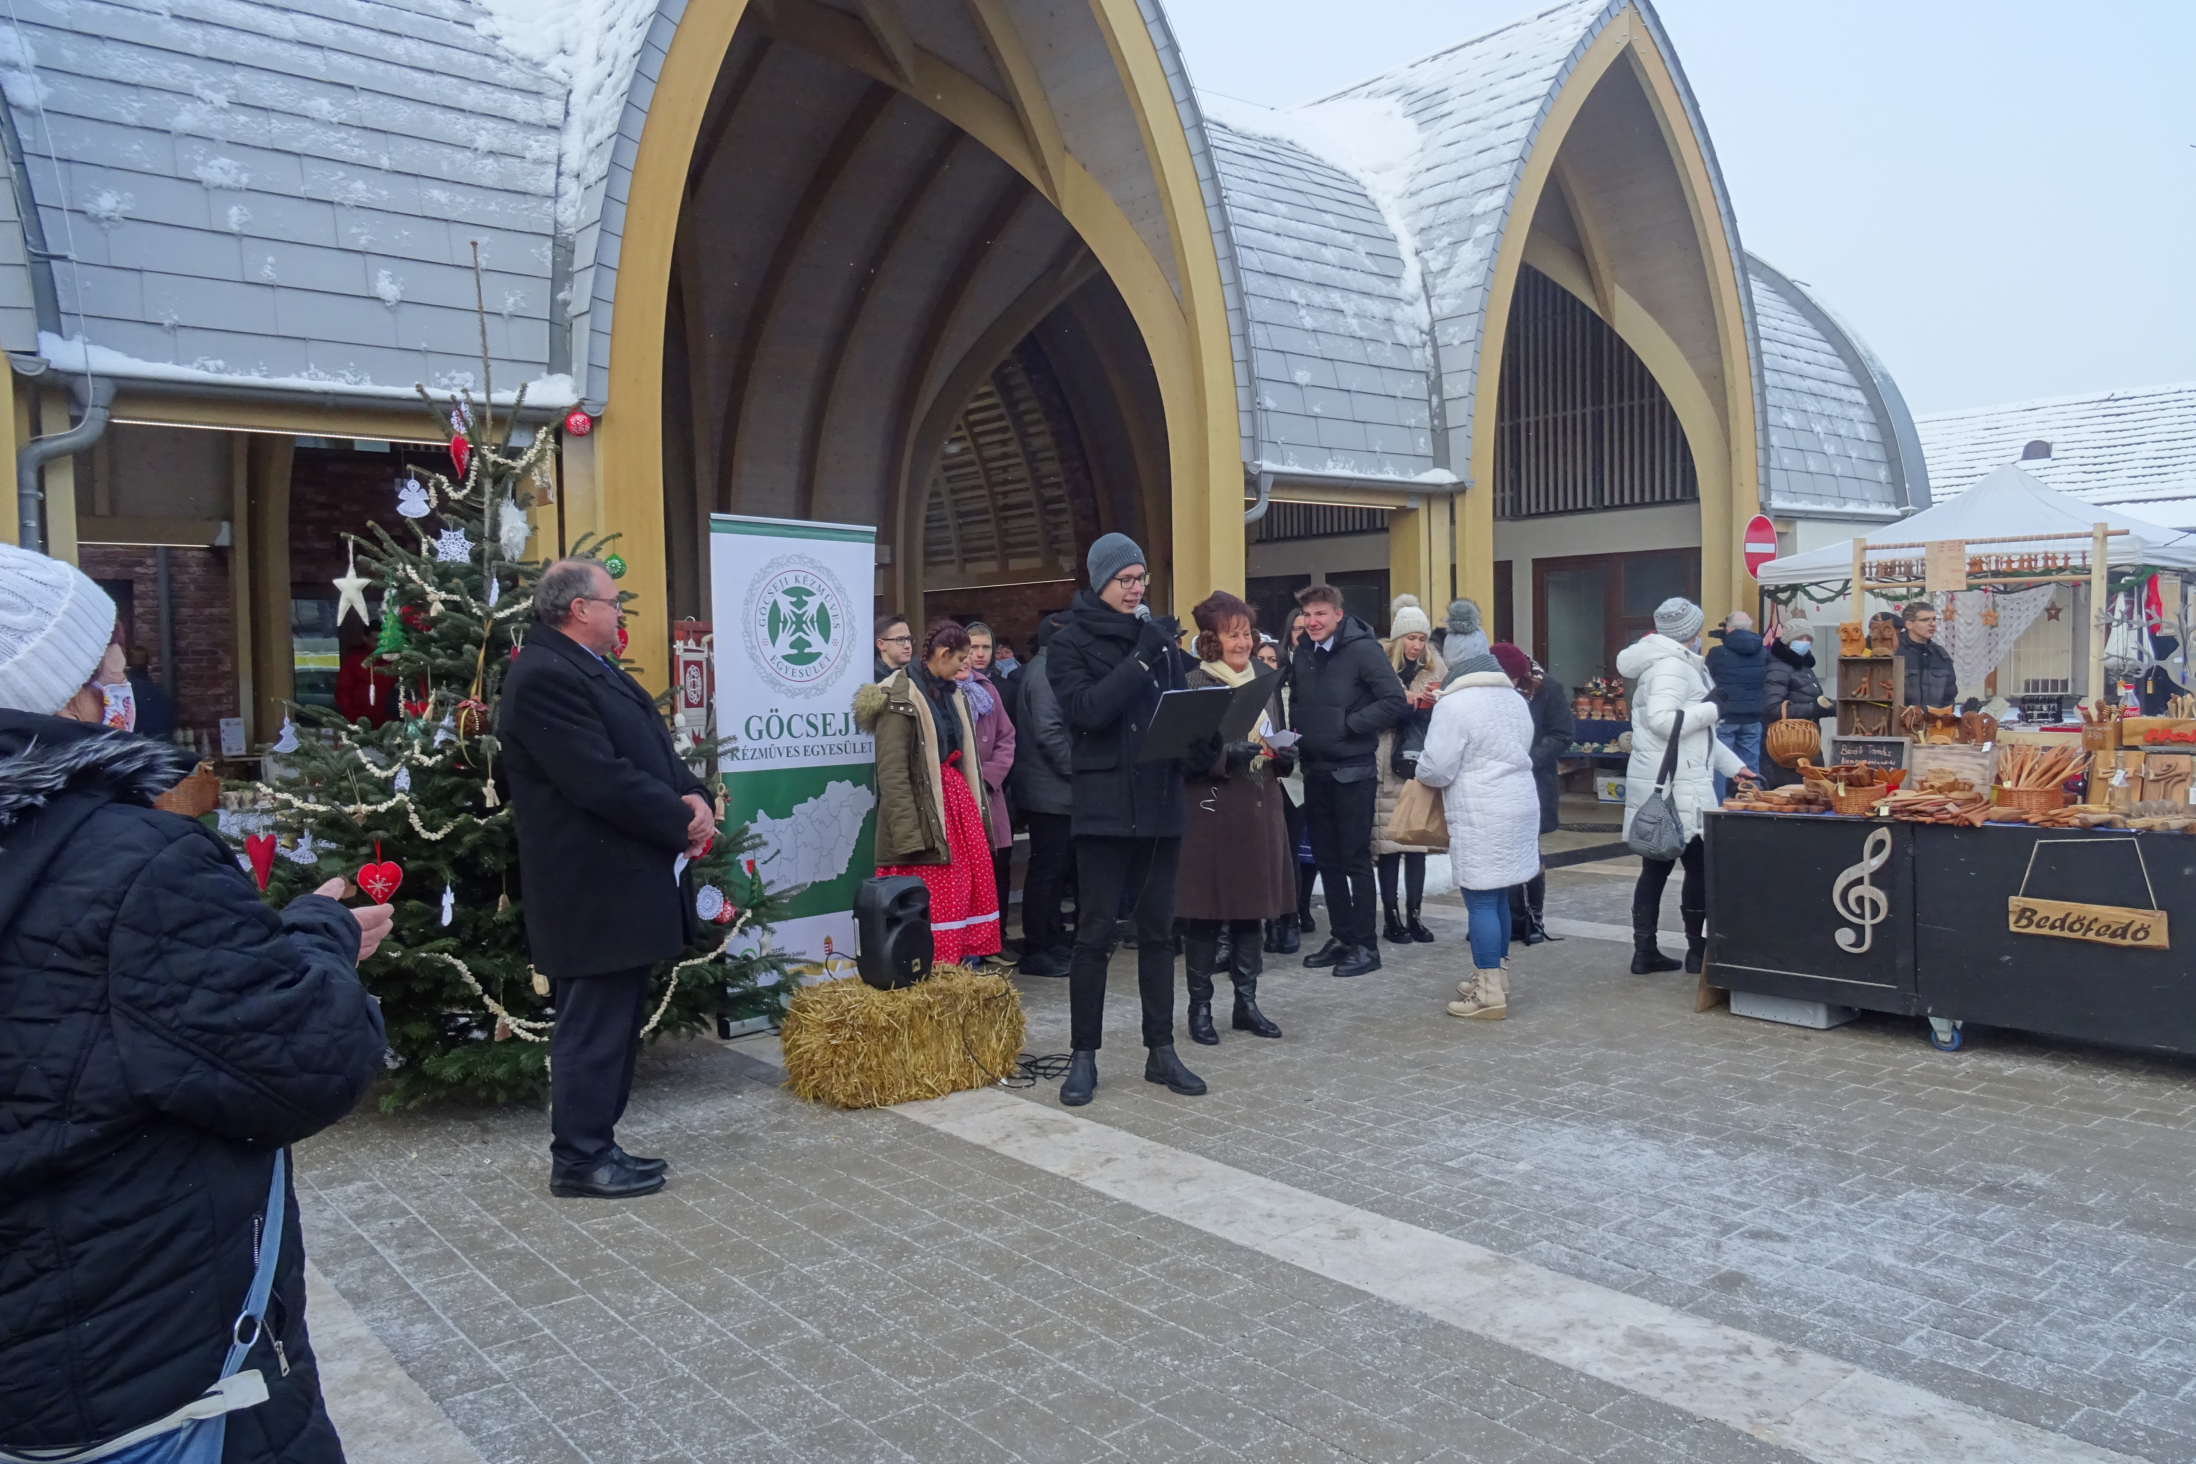
helyi termék értékesítési akciók komplex szervezése és lebonyolítása
20 db helyi termék értékesítési akció komplex szervezésére és lebonyolítása (2019-2021)
Alkalmanként minimum 10 helyi termelő és minimum 5 kézműves kitelepülésének megszervezése
Helyi termék karácsonyi vásár

Slide 12
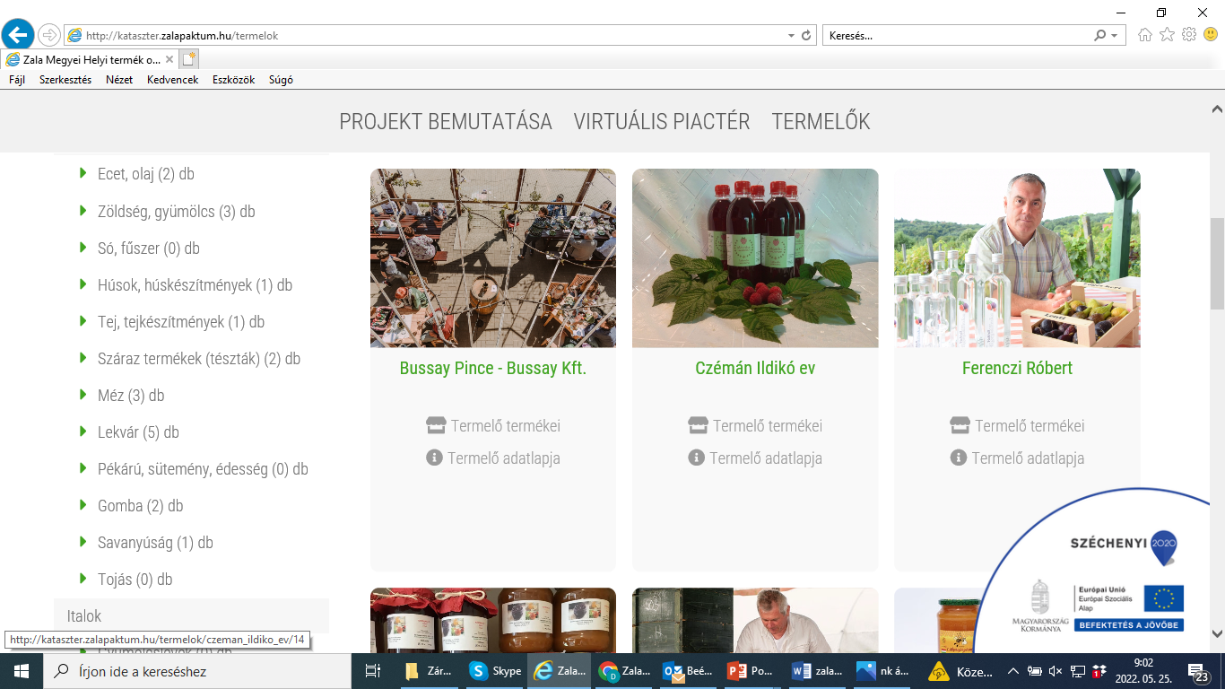
Zalai online termelői piac
Zalai helyi termelők, termékek komplex adatbázisa
Mit? Hol? Kitől? Mikor?
www.kataszter.zalapaktum.hu

Slide 13
Folytatás
„Zalai foglalkoztatási-gazdaságfejlesztési együttműködés”
TOP_PLUSZ-3.1.1-21-ZA1-2022-00001
Szerződéskötés: 2022. március 23.
Költségvetése: 3 891 999 810 Ft
Tervezetten 2137 fő álláskereső kerül bevonásra
Területi hatálya: Zala megye egész területe

Slide 14
KÖSZÖNÖM A FIGYELMET!

